Slide 1
Pencatatan Jurnal Penyesuaian (Adjustment Journal)

Slide 2
1. Pengertia dan tujuan jurnal penyesuaian (adjustment journal)
jurnal penyesuaian (adjustment journal) adalah
jurnal untuk mengadakan penyesuaian catatan-catatan dengan keadaan atau fakta yang sebenarnya pada akhir periode
Tujuannya adalah agar setiap perkiraan riil dan perkiraan nominal dapat menunjukkan besarnya harta, utang, modal, pendapatan, dan beban yang sebenarnya dan seharusnya diakui pada akhir periode.

Slide 3
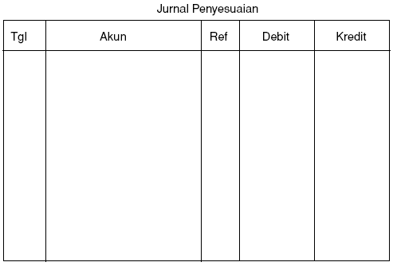
2. Akun-Akun yang Perlu Disesuaikan pada Akhir Periode Akuntansi
beban dibayar di muka,
pendapatan diterima di muka,
piutang pendapatan,
beban yang masih harus dibayar,
penyusutan aset tetap, dan
pemakaian perlengkapan.
EKONOMI
untuk SMA dan MA Jilid 3
3

Slide 5
Format ayat jurnal penyesuaian

Slide 6
Contoh kasus

